Slide 1
2020.04.03. 2주차 데이터베이스 기초 1차 평가
데이터 모델링의 정의와 예를 설명하시오. (본인의 생각대로 정리할 것, 웹서핑 등으로 인터넷에 있는 내용이면 0점 처리) *
데이터란 사실 또는 자료이며 데이터 베이스는 이러한 데이터들이 일정한 규칙이나 논리적인 체계에 의해 정리된 데이터들의 집합, 즉 사실과 자료들의 집합이다.
데이터 모델링이란 위에서 정의한 현실 세계에서의 데이터들을 가지고 데이터 베이스를 만들기 위해, 일정한 규칙들과 논리적인 체계로 데이터들을 정리하여 표현하는 행동 또는 작업을 의미하며 데이터로 데이터베이스를 만들기 위한 일종의 전처리 과정이라고 할 수 있다.
가계부를 정리하는 것이 데이터 모델링의 대표적인 예이다. 수 많은 영수증들은 구매 또는 소비 사실을 증명하는 자료들이며, 데이터이다. 이 데이터들을 시간별, 종류별, 가격별 등 일정한 규칙 또는 논리적인 체계로 가계부에 표와 문자 형태로 정리하는 작업이 가계부 정리이며, 이는 실생활에서 접할 수 있는 데이터 모델링 작업이라고 할 수 있다.

Slide 2
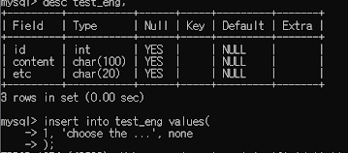
2020.04.03. 2주차 데이터베이스 기초 1차 평가
아래 그림의 두 번째 쿼리에서 오류가 발생하였다. 원인을 설명하고 수정한 쿼리를 작성하시오. *
etc column에 들어가는 데이터 none에 따옴표가 빠져있다.
QUARY
INSERT INTO test_eng
VALUES
(1, 'choose the ...', 'none');

Slide 3
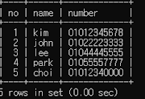
2020.04.03. 2주차 데이터베이스 기초 1차 평가
아래 테이블에서 number 필드(char)에 '5'가 포함된 레코드를 출력하는 쿼리를 작성하시오. *
QUARY
SELECT * FROM member_list
WHERE number LIKE '%5%';

Slide 4
2020.04.03. 2주차 데이터베이스 기초 1차 평가
어떤 char 형 필드에서 'yEs'라는 문자열(대소문자 구분)이 포함된 레코드를 출력하는 쿼리를 작성하시오.(Table 명 및 Column 명 임의 설정) *
QUARY
SELECT * FROM test_tbl
WHERE BINARY(contents) = "yEs";
WHERE BINARY(itemname) LIKE "%yEs%"

Slide 5
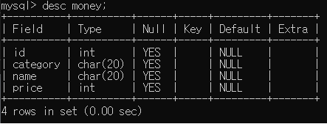
2020.04.03. 2주차 데이터베이스 기초 1차 평가
아래 테이블에서 category 필드의 자료형을 char(30)으로 바꾸는 쿼리를 작성하시오. *
QUARY
ALTER TABLE money MODIFY category CHAR(30);

Slide 6
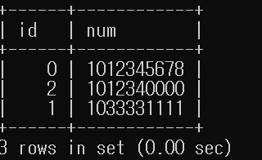
2020.04.03. 2주차 데이터베이스 기초 1차 평가
아래 테이블에서 num이 1012345678인 레코드의 id를 9로 변경하는 쿼리를 작성하시오.(Table 명 임의 설정, id 및 num의 data type은 int) *
QUARY
UPDATE contacts
SET id = 9
WHERE
num = 1012345678;

Slide 7
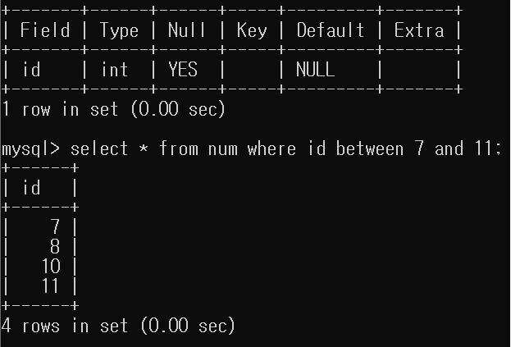
2020.04.03. 2주차 데이터베이스 기초 1차 평가
아래 테이블 구조를 보고, 중간에 있는 쿼리와 같은 동작을 하도록 새로운 쿼리를 작성하시오.(Hint. where 조건 수정) *
QUARY
SELECT * FROM num
WHERE id = 7
OR id = 8
OR id = 10
OR id = 11;

Slide 8
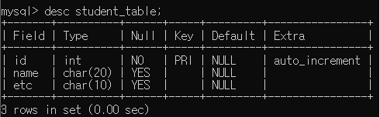
2020.04.03. 2주차 데이터베이스 기초 1차 평가
아래와 같은 테이블을 구성하기 위한 쿼리를 작성하시오. *
QUARY
CREATE TABLE student_table(
id INT AUTO_INCREMENT NOT NULL PRIMARY KEY
, name CHAR(20)
, etc CHAR(10)
);

Slide 9

2020.04.03. 2주차 데이터베이스 기초 1차 평가
아래 테이블의 name이 'kim'인 레코드에 대하여 etc의 내용을 'NA'로 변경하는 쿼리를 작성하시오.(Table 명 임의 설정) *
UPDATE test_tbl
SET etc = "NA"
WHERE name = "kim";

Slide 10
2020.04.03. 2주차 데이터베이스 기초 1차 평가
아래 쿼리에서 오류가 발생한 원인을 설명하고 이를 해결할 수 있는 쿼리를 작성하시오. *
database의 이름으로 지정된 select는 이미 MySQL문법에 사용이 지정된 예약어다.
따라서 database 이름을 select로 생성하기 위해서는 apostrophe를 사용해야한다.
QUARY
CREATE DATABASE `select`;

